Slide 1

Impacto del trasandino sur en el comercio exterior e interior Argentino
Análisis para la reducción de costos y tiempos para la carga Argentina y su conexión con el lejano Orientes y la Ruta de la seda

Slide 2
Comparativa de dos rutas comerciales entre Argentina y China
Nos permite comparar lo actual con la futura conexión bimodal del trasandino sur - Puerto de Talcahuano.
Queda afuera de este análisis el actual comercio entre Bahía Blanca y los principales puertos del atlántico incluyendo los rusos, los de medio oriente y los de India.
Se considerará al puerto chino como área de influencia para el comercio con Corea, Taiwán, Japón, Vietnam, etc.
Sumaremos al flujo comercial del trasandino sur una fracción de la actividad comercial de los países sobre la costa del pacifico (Chile, Ecuador, Perú, Colombia y las costas oeste de EEUU y México).
Puertos de referencia
Asiáticos: Qingdao y Shanghái
Argentinos: Bahía Blanca, Buenos Aires y Rosario

Slide 3
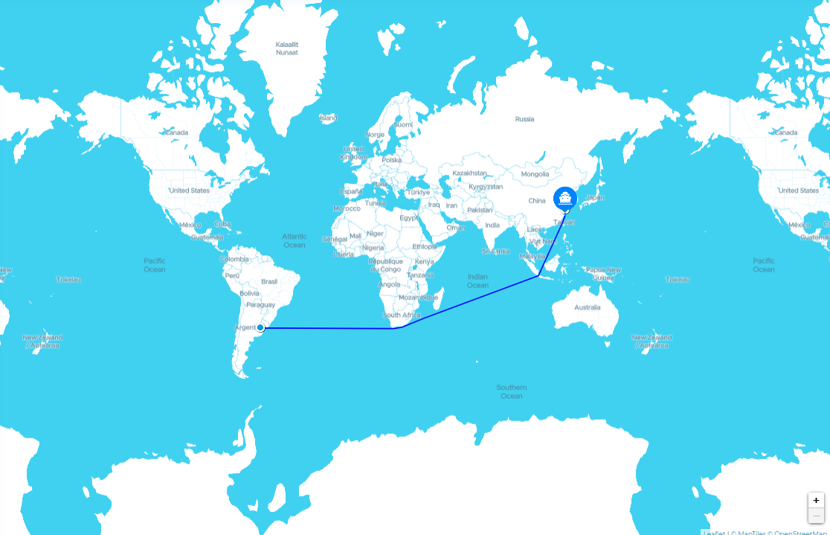
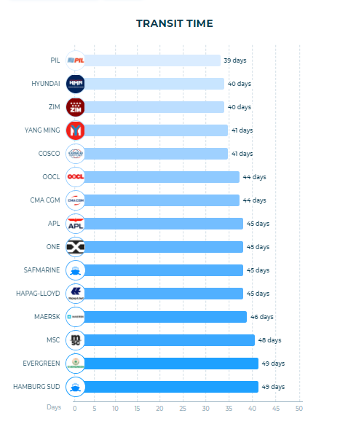
Comparativa de dos rutas comerciales entre Argentina y China
Tránsitos y marítimas desde el puerto de Buenos Aires a Shanghái

Slide 4
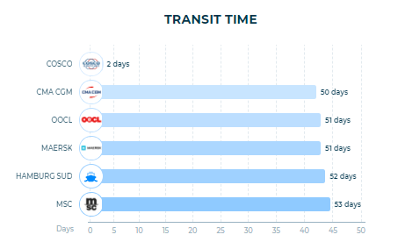
Tránsitos y marítimas desde el puerto de Buenos Aires a Qingdao
Comparativa de dos rutas comerciales entre Argentina y China

Slide 5
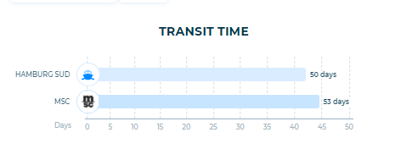
Tránsitos y marítimas desde el puerto de Rosario a Shanghái
Comparativa de dos rutas comerciales entre Argentina y China

Slide 6
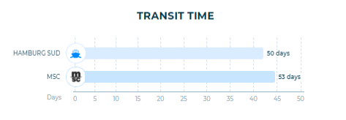
Tránsitos y marítimas desde el puerto de Rosario a Qingdao
Comparativa de dos rutas comerciales entre Argentina y China

Slide 7
Tránsitos y marítimas desde el puerto de Bahía Blanca a Qingdao y Shanghái
Comparativa de dos rutas comerciales entre Argentina y China
Para este puerto se estima un transito de 60 días con líneas regulares operadas con las marítimas
Hamburg Sud
Happag Loyd

Slide 8
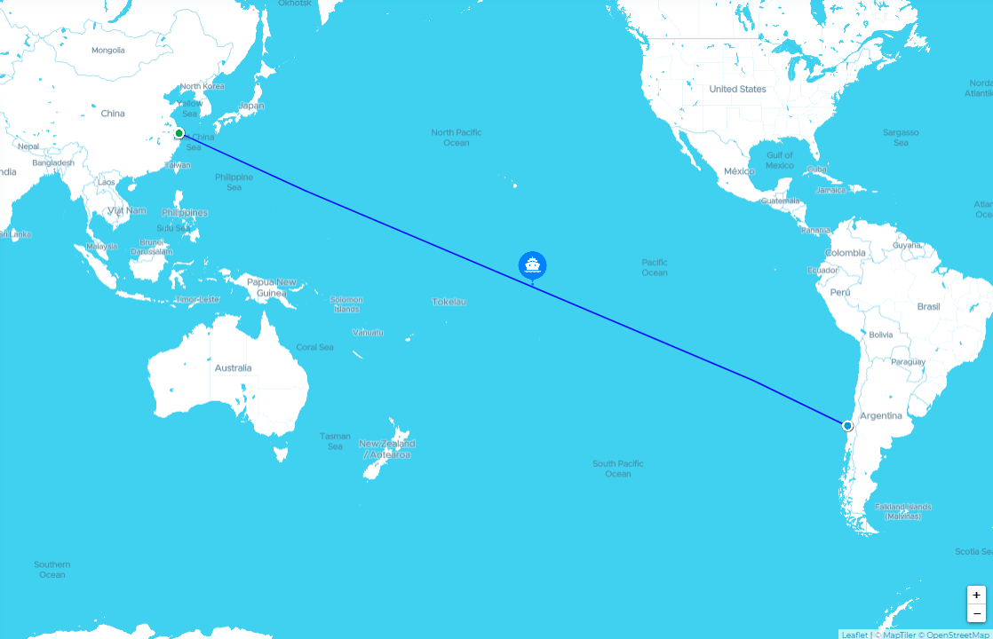
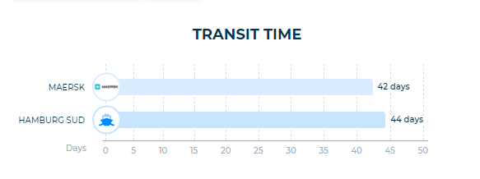
Tránsitos y marítimas desde el puerto de Talcahuano a Qingdao
Comparativa de dos rutas comerciales entre Argentina y China

Slide 9
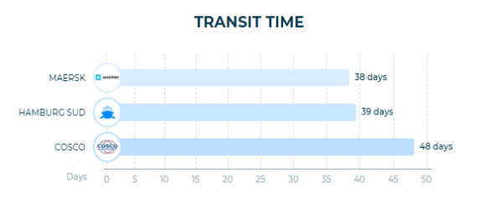
Comparativa de dos rutas comerciales entre Argentina y China
Tránsitos y marítimas desde el puerto de Talcahuano a Shanghái

Slide 10
Origen | Insumos | TN | Destino Actual | Fuente
China y zona de influencia | Detalle en fuente | 2.500.000 | Puertos del Atlántico | INDEC - 2019
Países Costa Oeste - Vía Valparaíso | Detalle en fuente | 1.300.000 | Argentina-Paraguay - Brasil | Servicio de Aduanas Chilenas 2017
Países Costa Oeste - Vía Talcahuano y zona de influencia | Detalle en fuente | 388.000 | Argentina | Servicio de Aduanas Chilenas 2017
Total |  | 4.188.000
Importaciones

Slide 11
Origen | Insumos | TN | Destino Actual | Fuente
Ponderación de derivación de carga asiática (25%) |  | 625.000 | Zona Franca Zapala | Estimaciones realizadas a partir del nuevo corredor
Ponderación de derivación de carga Vía Valparaíso (15%) |  | 195.000 | Zona Franca Zapala | Estimaciones realizadas a partir del nuevo corredor
Ponderación de derivación de carga Vía Talcahuano (40%) |  | 155.200 | Zona Franca Zapala | Estimaciones realizadas a partir del nuevo corredor
China y zona de influencia | Arena | 200.000 | Talcahuano | Previsión según proyecto Vaca muerta 2019
China y zona de influencia | Equip. de proyecto | 50.000 | Talcahuano | Previsión según proyecto Vaca muerta 2019
Total |  | 1.225.200
Importaciones

Slide 12
Origen | Insumos | TN | Destino Actual | Fuente
Neuquén | Detalle en la fuete | 400.000 | Chile | Servicio de Aduanas Chilenas 2017
Bs As, Entre Ríos, Córdoba, Mendoza, San Luis y La Pampa | Detalle en la fuete | 3.212.000 | Chile | Servicio de Aduanas Chilenas 2017
Argentina - Puertos del Atlántico | Detalle en la fuete | 11.762.284 | China | INDEC
Total |  | 15.374.284
Exportaciones

Slide 13
Origen | Insumos | TN | Destino Actual | Fuente
Ponderación por derivación de Carga Neuquén (30%) | Detalle en la fuete | 120.000 | Chile | Estimaciones realizadas a partir del nuevo corredor
Ponderación por derivación de Carga Zona Centro (10%) | Detalle en la fuete | 321.200 | Chile | Estimaciones realizadas a partir del nuevo corredor
Ponderación por derivación de carga Puertos Atlántico (10%) | Detalle en la fuete | 1.176.228 | China | Estimaciones realizadas a partir del nuevo corredor
Total |  | 1.617.428
Exportaciones

Slide 14
Detalle | TN | Fuente
Transporte Domestico del corredor Buenos Aires Neuquen | 2.000.000 | CNRT 2018
Incrementos potenciales de demanda | TN | Fuente
Naftas - Cutral Co/Ensenada | 400.000,00 | YPF
Arenas de Fracking | 200.000,00 | Secretaria de Energia
Productos Alimenticios | 100.000,00 | Agencia de Inversiones Chino - Argentina
Total | 700.000,00
Transito Domestico
En base a lo calculado, el trafico futuro será aproximadamente: 5.542.628 TN

Slide 15
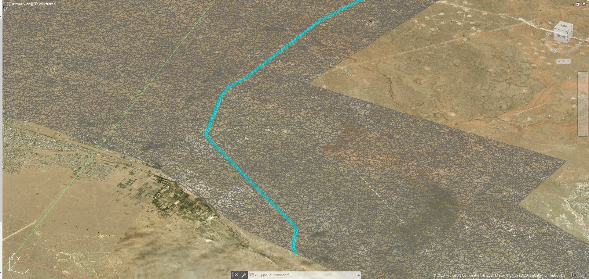
Diseño de la traza
Bahía Blanca – Talcahuano y Loma Campana como punto de desvío

Slide 16
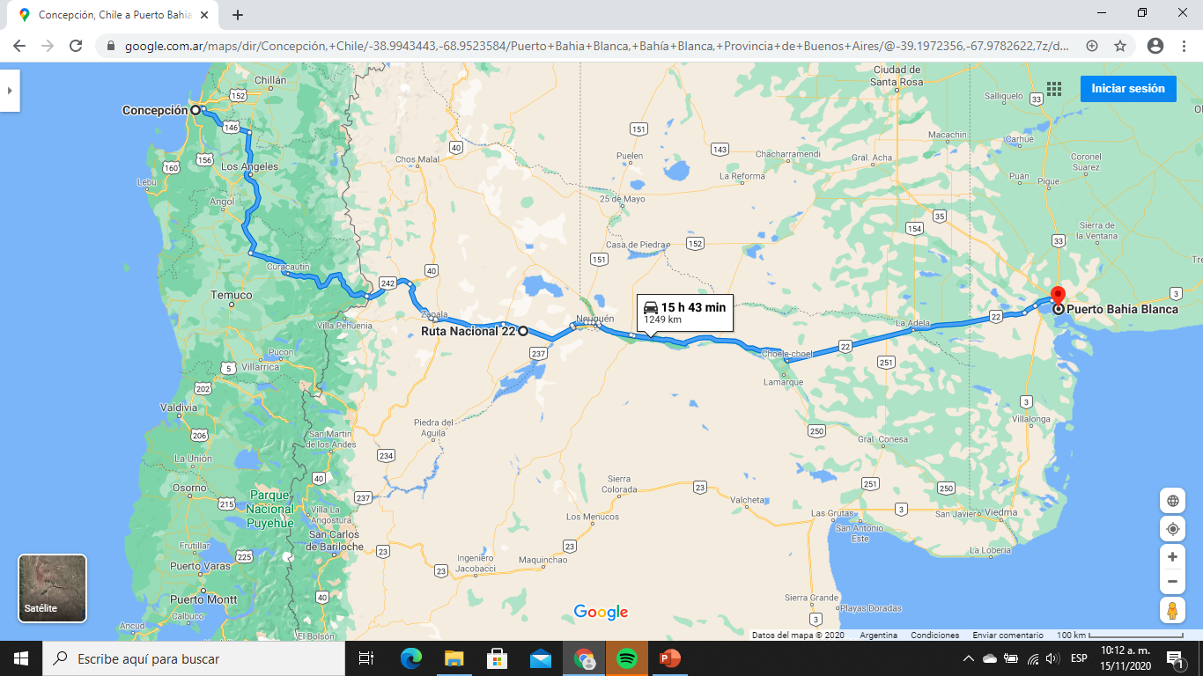
Challaco como eje vertical, equidista de los puntos extremos.
Rincón de los Sauces
620 km
Añelo
620 km
Challaco

Slide 17
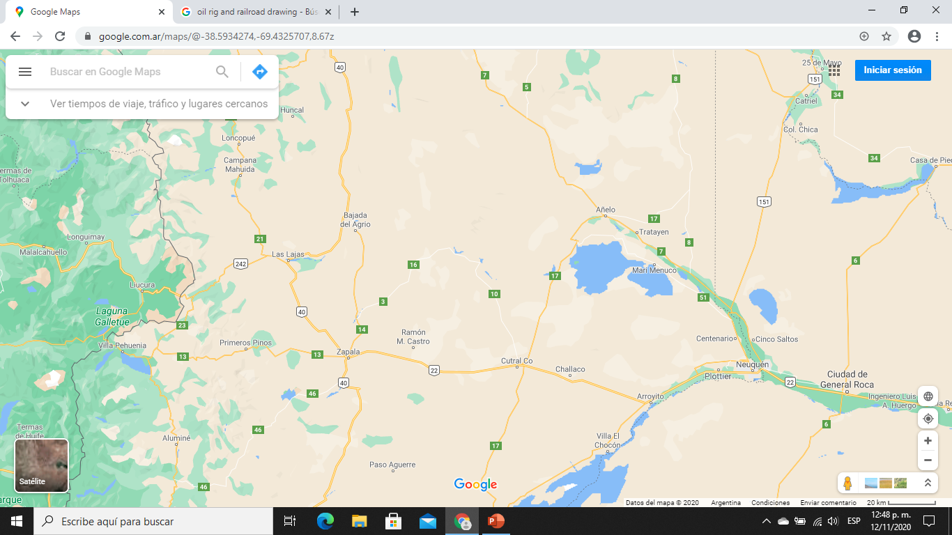
Análisis de trazas
70 km nuevos
100 km
105 km
10 PANs actuales
100 km
95 km

Slide 18
a
AMENAZAS:
. Transporte en camión ya establecido.
. Alta dependencia en actividad petrolera.
. Bajo flujo de carga descendente en primera etapa.
FORTALEZAS:
. Mínimas interferencias (PAN vehiculares y peatonales).
.Mínimo impacto ambiental sobre zonas de producción frutihortícolas.
.Catastro mayormente apto para instauración de la nueva traza.
DEBILIDADES:
. Toda la traza nueva.
. Necesidad de playa de maniobra.
. Mayor recorrido desde/hacia Bahía Blanca.
OPORTUNIDADES:
. Al ser equidistante de los puertos extremos, optimiza las distancias de viajes en ambos sentidos.
. Por su ubicación fuera del ejido urbano se puede saturar más el tráfico sin afectación al entorno.
FODA – Traza Challaco

Slide 19
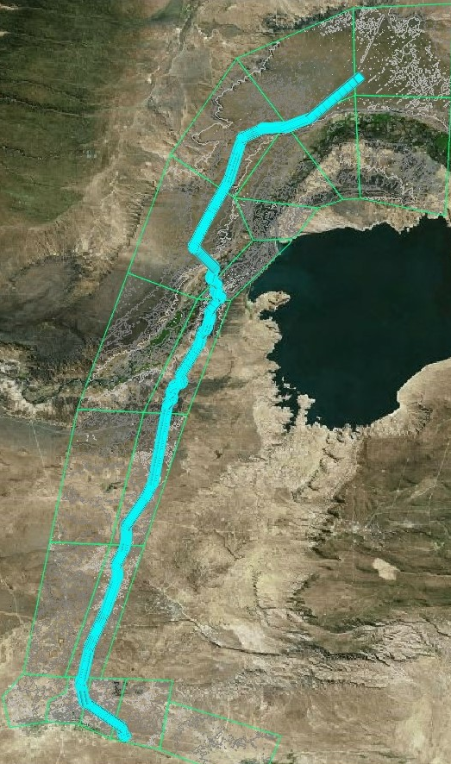
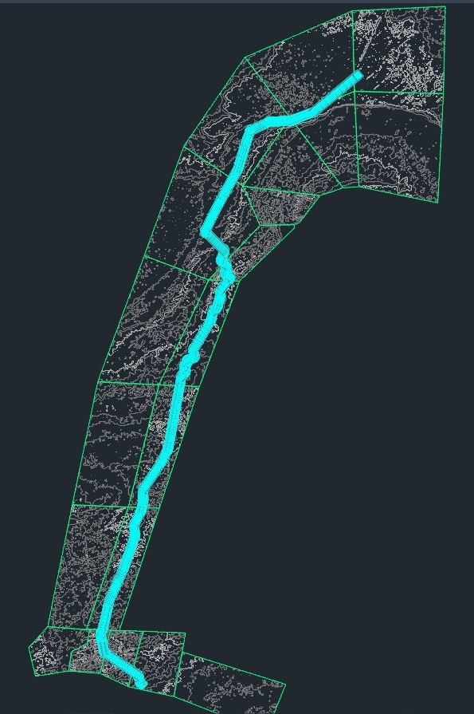
La ingeniería del Proyecto se encuentra en una situación de importante avance y desarrollo.

Slide 20
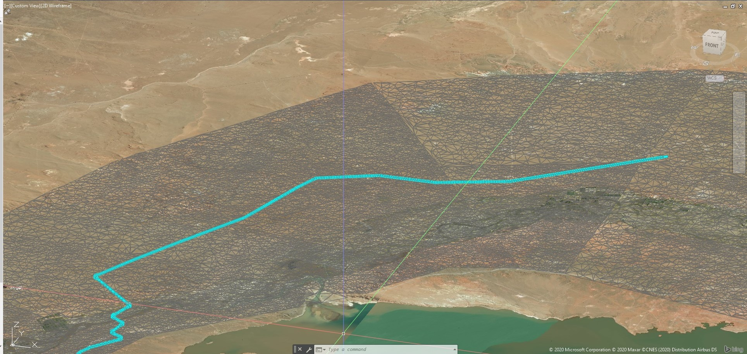
Zona Playa Loma Campana, Añelo
Zona playa en Challacó

Slide 21
Muchas gracias

